Slide 1
數位典藏整合平台
發展與建置
DSpace-DLLL
台北市教師研習中心校史研習班
國立政治大學 圖書資訊與檔案學研究所
數位圖書館暨數位學習實驗室DLLL
陳勇汀 博士候選人
聯絡信箱：pudding@nccu.edu.tw
Notes:
課程網頁編輯區：https://docs.google.com/document/d/1Hc3kLFtFb48cid3NCijrSjLG1xa86HI-H5XrDpqHB4Y/edit?usp=drive_web
XMind資料夾：https://goo.gl/4MW983
Trello：https://trello.com/b/jKURqC2s/2016
DSpace說明文件 http://pulipulichen.github.io/blogger/posts/2016/06/dspace-1.5-docs/
霹靂布袋戲 http://demo-dspace-puppet.dlll.nccu.edu.tw/jspui/
範例社群 http://teach-dspace-pbae-05-2016.dlll.nccu.edu.tw/jspui/handle/dspace-dlll/1
建立了獨立的虛擬機器 http://teach-dspace-dlll-workshop-ntnu-2016.dlll.nccu.edu.tw
之前的文件：https://docs.google.com/presentation/d/1LsAu8qkKrOaBEVMhXPCgjdgDOyfUBS7C1xM9IgZhIDc/edit#slide=id.g153269edec_6_962
管理資料夾：https://drive.google.com/drive/folders/0B3_qgRmbvvZ1eE5xWWJDcnpzTjg
105學年度校史資料典藏研習班實施計畫.pdf http://www.zlsh.tp.edu.tw/ezfiles/0/1000/attach/60/pta_8305_3659153_92346.pdf

Slide 2

陳勇汀 (布丁) 自我介紹
學歷：
輔大圖資系、政大圖檔所 碩士畢業
政大圖檔所 博士班(就讀中)
參與計劃：
政大圖檔所頂尖大學計畫「臺灣百年圖書館史暨數位圖書館先導計畫」
教育部全國通識教育資源平台建構與永續發展計畫
著作：
DSpace開放源碼數位典藏系統建置理論與實務
國立空中大學兼任講師
Notes:
http://blog.pulipuli.info/p/about_38.html
學歷
參與計畫
著作
教學經驗
http://blog.pulipuli.info/2011/06/2011.html

Slide 3
大綱
DSpace-DLLL介紹
系統導覽
瀏覽與檢索
系統設定
內容資料層級架構：社群與類別
建檔：新增遞交作業
規劃遞交表單
應用與進階開發實例
結語

Slide 4
DSpace-DLLL介紹
Part 1.

Slide 5
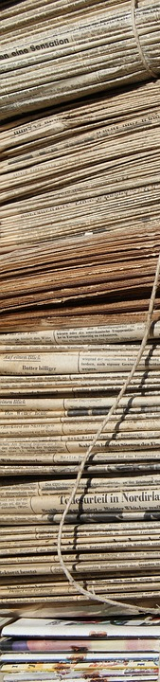
為什麼要做數位典藏？
展示
專題特展、分類目錄展示、虛擬展示、數位藝廊
線上展示數位藏品內容
研究
提供整合性查詢服務：將典藏資料進行語意標記及組織分類
提供機讀資料交換服務
教育
供使用者線上自我學習
作為製作教學課程之素材
蔡永橙、黃國倫、邱志義（2007）。數位典藏技術導論。台北市：國立臺灣大學出版中心。
Notes:
數位典藏即是為
全方位方案
利用
、Web 2.0的時代來臨
人文學者，蒐集大量資料
網際網路容易存取，不用再跑到館內了

Slide 6
數位典藏的開發方式
低門檻 / 高成本
購買商業套裝數位典藏系統
從開放原始碼數位典藏系統建構
基於內容管理系統以建構數位典藏系統
從頭建構數位典藏系統
高門檻 / 低成本

Slide 7
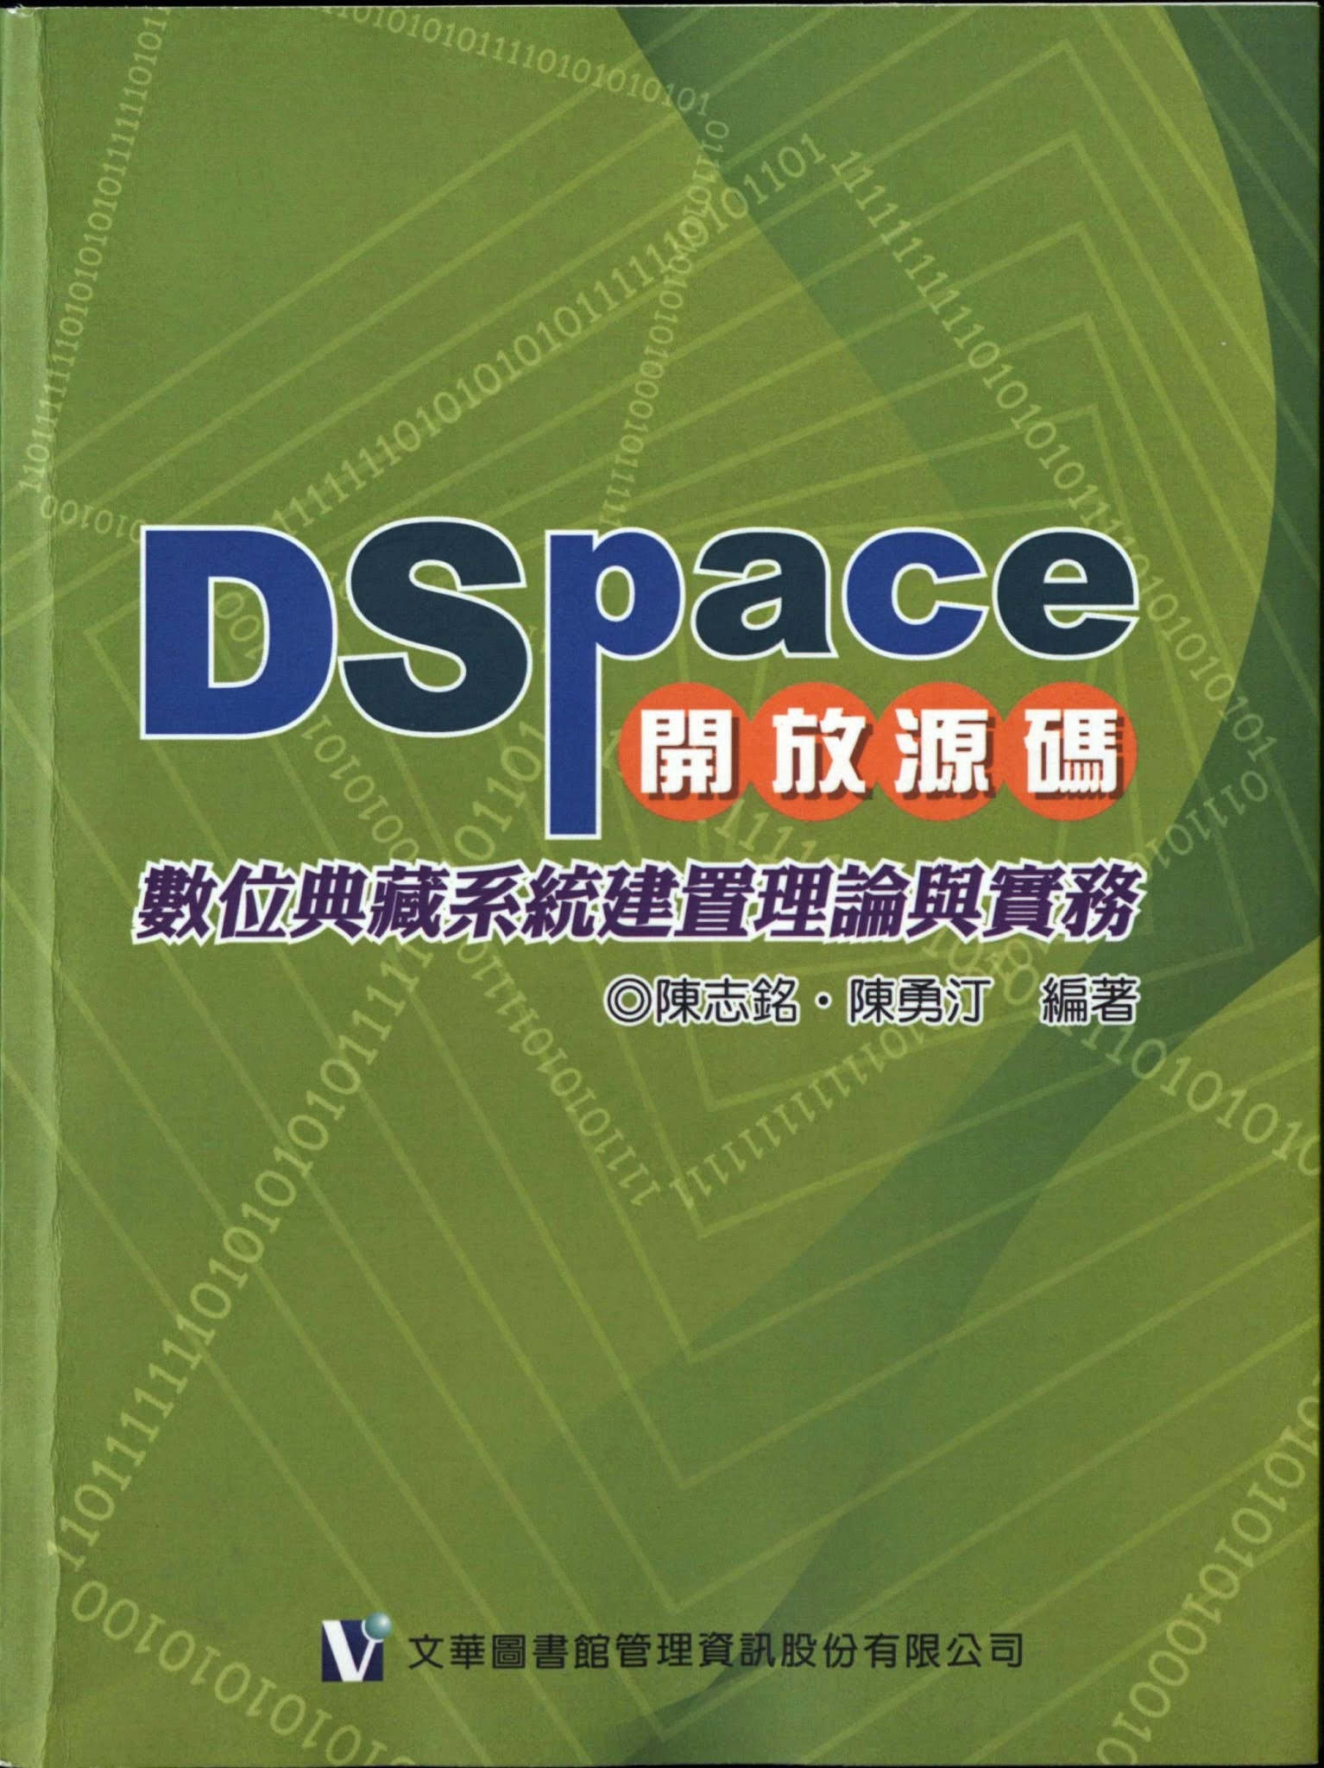
DSpace-DLLL數位典藏系統
政治大學圖書資訊與檔案學研究所「數位圖書館暨數位學習實驗室」(DLLL)研究團隊改良
以DSpace 1.5為基礎，改進安裝、介面、客製化、展示等系統功能，讓系統更貼近臺灣的使用國情
編撰「DSpace開放源碼數位典藏系統 建置理論與實務」一書完整介紹數位典藏專案規劃與建置的基礎

Slide 8
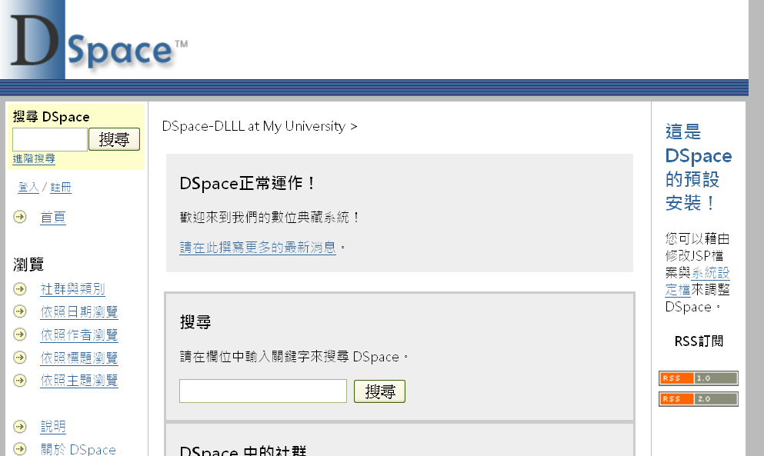
DSpace-DLLL首頁

Slide 9

DSpace開放源碼數位典藏系統
麻省理工學院 MIT 所發佈的開放原始碼數位典藏系統
提供靈活彈性的遞交作業工作流程模組與可客製化的後設資料規範來保存與描述數位典藏品
整合強大的全文檢索引擎與資源存取系統，為數位典藏系統帶來良好的資訊架構
最終能讓數位典藏資料維持長久保存與取用
Notes:
DSpace 可以保存各種形式的資料，包括文字、影像、影片與聲音等，並
且藉由網際網路而散布到全世界。系統本身可以為典藏資料建立索引，也可讓
使用者透過搜尋引擎找到典藏資料。它不僅僅能夠長久保存數位典藏資料，更
重要的是它提供了各種專業的方式來管理典藏品中的研究資料與出版品，並且
提高這些資料的能見度，讓使用者易於取用。圖 6-1 為 DSpace 的標誌。
圖 6-1：DSpace 標誌
（資料來源：DSpace.org，http://www.dspace.org/）

Slide 10
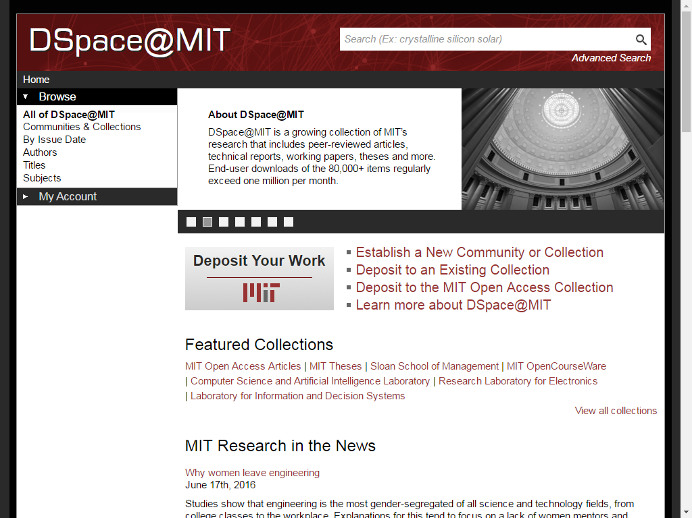
DSpace@MIT
MIT Libraries. (2016, July 6). DSpace@MIT: Home. DSpace@MIT. Retrieved July 6, 2016, from https://dspace.mit.edu/

Slide 11
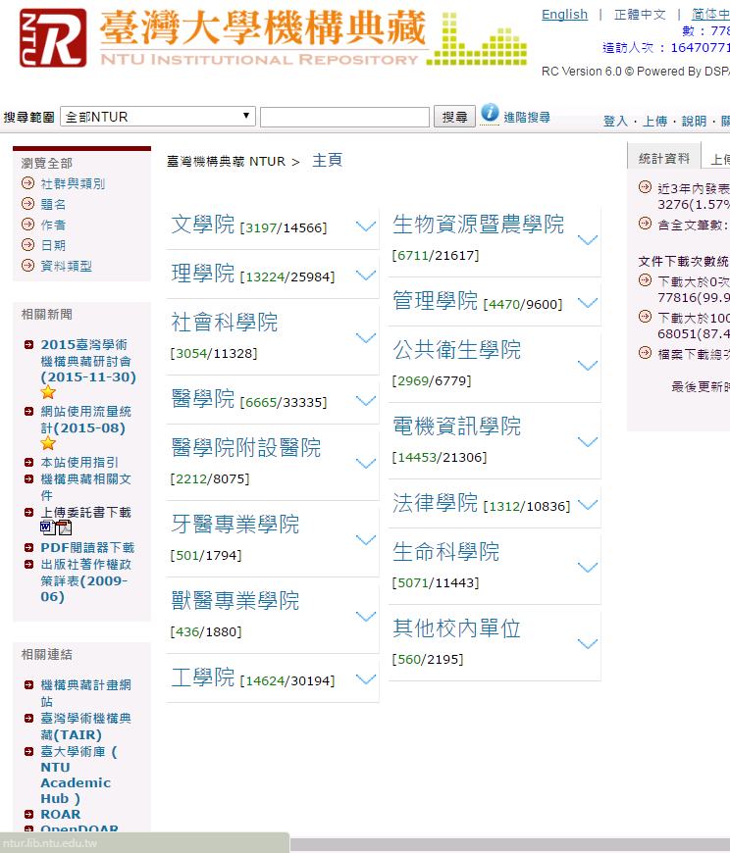
臺灣的NTUR IR30計劃
臺灣大學在我國推動 IR30 計畫也是使用 DSpace 作為典藏庫
IR30藉由修改 DSpace 的功能，將其開發成為適合我國國情的機構典藏系統，並將其命名為 NTUR
包括臺大、政大、輔大等多所大專院校皆採用了 NTUR 作為機構典藏系統
最新版為2014年RC6
NTU Library IR team（2016年7月7日）。臺灣機構典藏 NTUR:主頁。 臺灣機構典藏 NTUR。上網日期：2016年7月7日，檢自：http://ntur.lib.ntu.edu.tw/
Notes:
已經開放原始碼

Slide 12
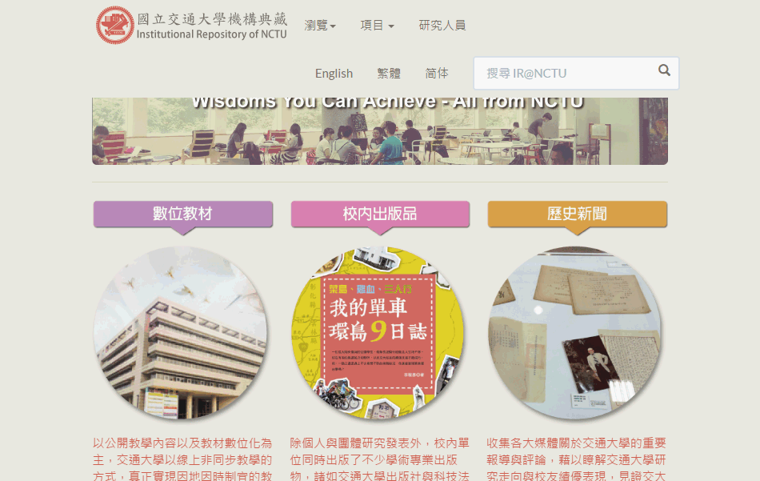
國立交通大學機構典藏

Slide 13
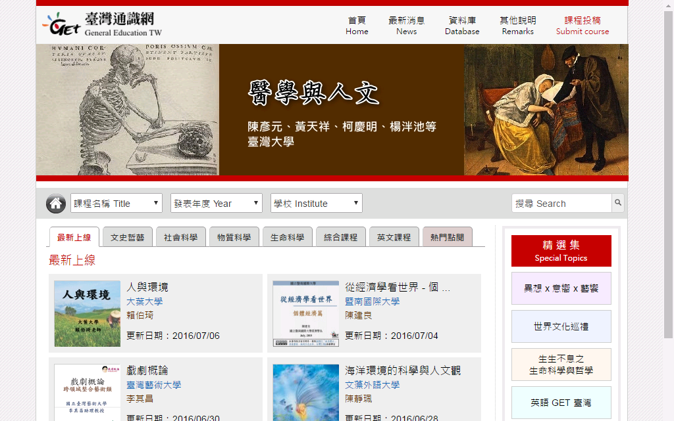
教育部臺灣通識網

Slide 14
DSpace的特性 (1/2)
內容資料層級架構：
以社群、子社群、類別、數位物件、檔案集、檔案等多層次架構建構數位典藏系統
彈性的後設資料規範：
描述性後設資料：以都柏林核心集描述數位物件
資料典藏處理與工作流程：
區分遞交者與三種不同權限的查核者，為數位典藏的品質層層把關
支援欄位檢索與數位物件內文層級的全文檢索
整合Lucene引擎為核心，支援斷詞、欄位檢索、移除停用字與詞幹處理
支援多種資料互通性標準
OAI-PMH：能夠整合到聯合目錄
Notes:
以企業等級的JSP網頁技術和PostgreSQL資料庫建構數位典藏系統
內容資料層級架構：以社群、子社群、類別、數位物件、檔案集、檔案等標準方式建構數位典藏系統
後設資料：
描述性後設資料：以都柏林核心集描述數位物件
管理性後設資料：記錄保存資訊、來源與授權政策
結構性後設資料：設定數位物件呈現方式
資料典藏處理與工作流程：支援數位物件遞交審查機制
支援後設資料欄位檢索與數位物件內文的全文檢索：整合Lucene引擎為核心，支援斷詞、欄位檢索、移除停用字與詞幹處理
支援CNRI控制碼系統 (CNRI Handle System)與檔案永久辨識碼
匯入與匯出功能：支援METS標準與後設資料對照轉換(Crosswalk)
資料互通性標準：
OAI-PMH：能夠提供後設資料給聯合目錄索引
OpenURL：能夠透過SFX伺服器跟圖書館資料庫整合
統計功能：統計瀏覽次數、最常被瀏覽的數位物件、搜尋關鍵字
身份認證與權限控管：以帳戶和群組來控制數位物件的存取

Slide 15
DSpace的特性 (2/2)
DSpace-DLLL改良的特色
開箱即用的虛擬化安裝程序
以VirtualBox虛擬機器封裝，可在Windows上輕易架設
多媒體典藏與展示功能
發展文件、圖片、音樂、影片等四十幾種數位媒體格式展示介面，強化支援數位媒體的能力
客製化後的管理工具
發展後設資料遞交表單編輯、網站語系檔編輯、伺服器管理等多種工具，讓客製化更容易
增強的後設資料遞交表單功能
撰寫後設資料時進行檔案上傳、所見即得編輯器、日期選單、地址、更複雜的XML後設資料

Slide 16



安裝DSpace-DLLL虛擬機器
下載VirtualBox與DSpace-DLLL虛擬機器OVF檔
安裝VirtualBox
匯入DSpace-DLLL OVF檔案
開啟DSpace-DLLL虛擬機器
實體機器
虛擬機器管理器
(VirtualBox)

Slide 17
A. 瀏覽與檢索
Part 2. 系統導覽

Slide 18

DSpace資訊架構
首頁
管理介面
社群與類別
登入
註冊
搜尋
簡易,進階
社群
帳戶管理
管理工具
類別
My DSpace
瀏覽
題名,作者,標題
文件
新增遞交作業

Slide 19
首頁

Slide 20
首頁
簡易搜尋
登入
社群與類別
瀏覽

Slide 21
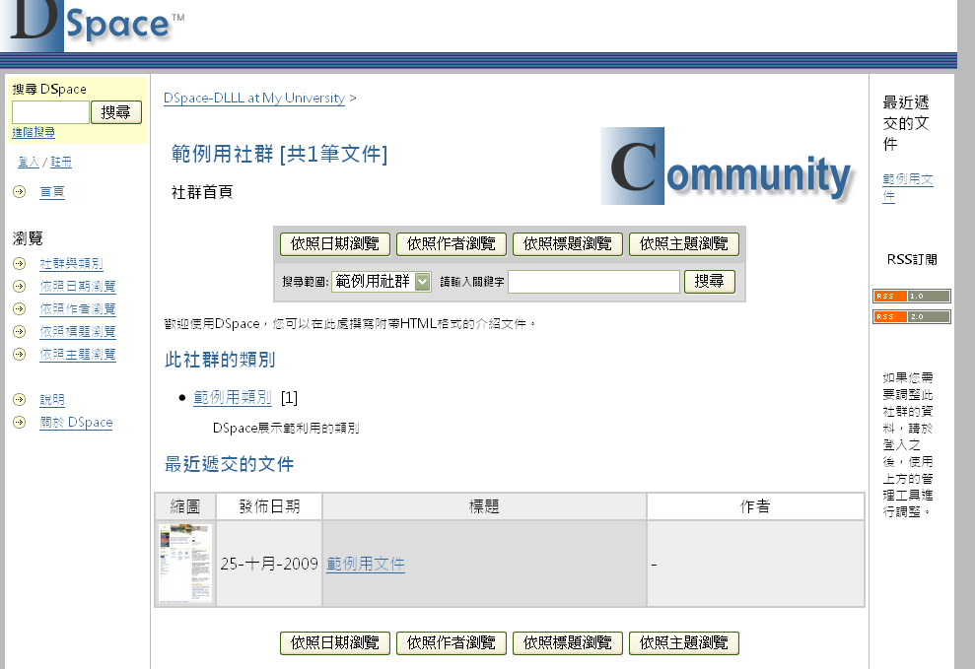
社群首頁

Slide 22
社群首頁
社群內瀏覽與搜尋
社群內瀏覽與搜尋
社群內
類別清單
社群內
類別清單
社群內
最近遞交的文件
社群內
最近遞交的文件

Slide 23
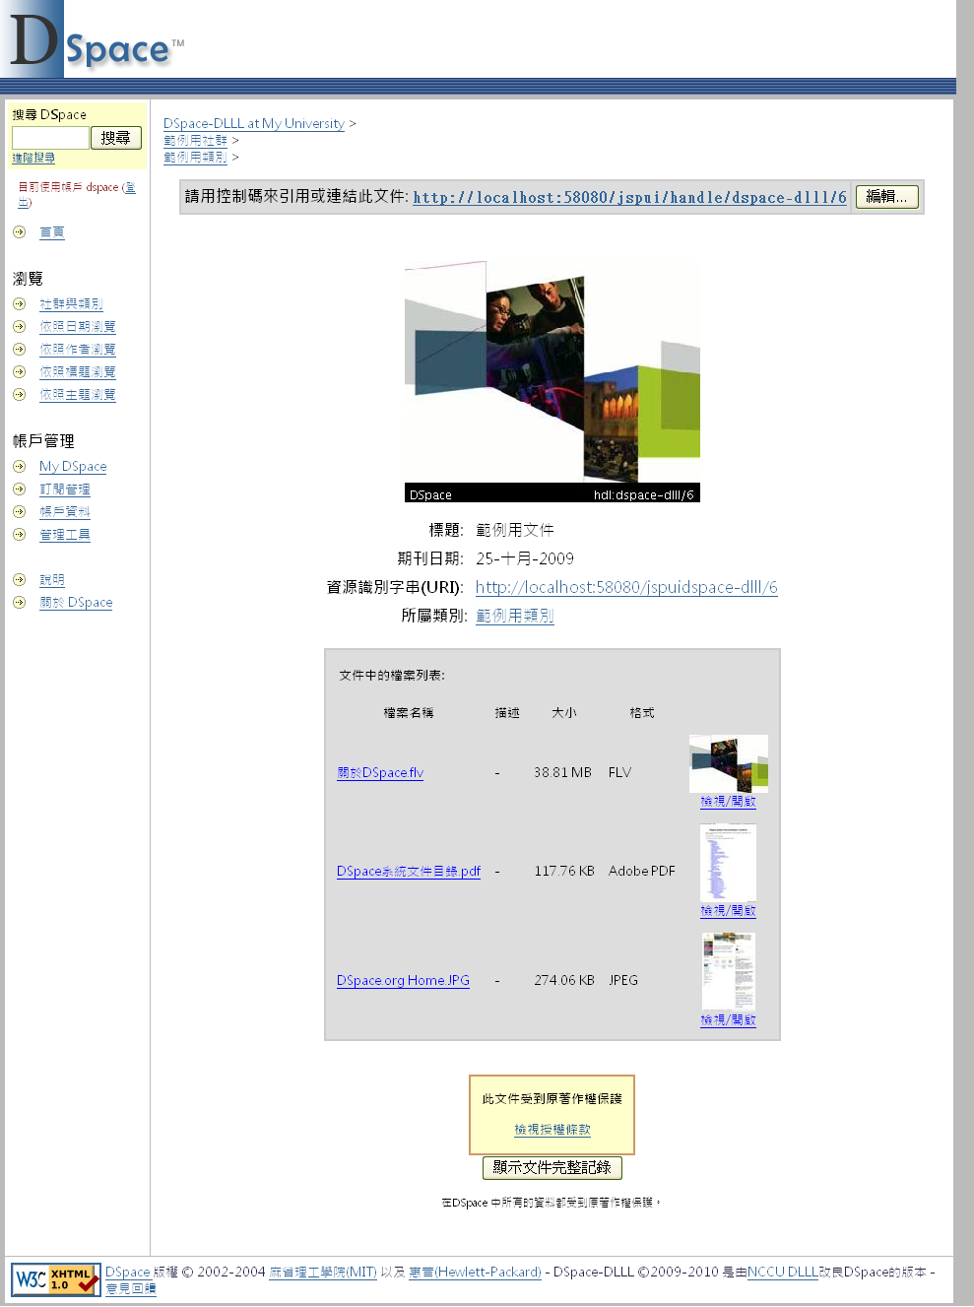
文件頁面
後設資料

Slide 24
文件頁面

Slide 25
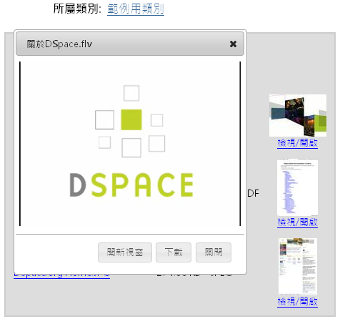
文件頁面
檔案列表

Slide 26
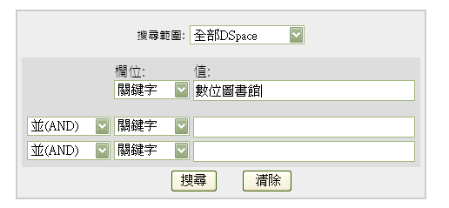
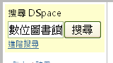
搜尋功能
簡易搜尋
進階搜尋
所有後設資料欄位
檔案全文檢索
限定搜尋範圍
指定後設資料欄位
設定布林邏輯

Slide 27
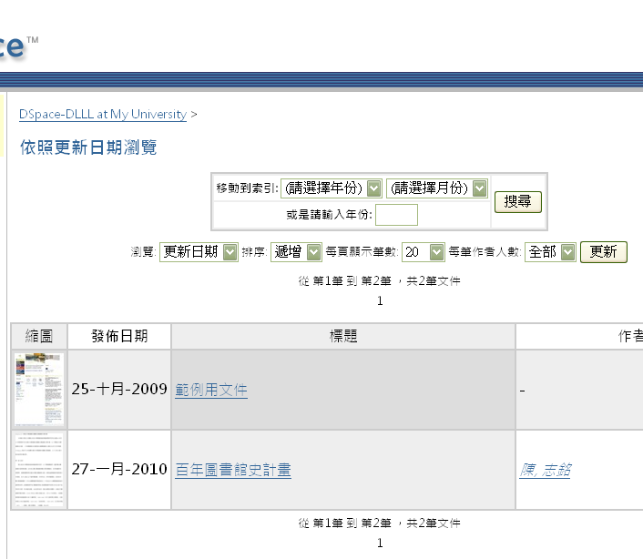
根據後設資料的欄位瀏覽
更新日期
dc.date.issued
作者
dc.contributor.*
dc.creator
題名
dc.title
主題
dc.subject

Slide 28
B. 系統設定
Part 2. 系統導覽

Slide 29
管理工具
社群與類別管理
帳戶與群組管理
新聞編輯
設定檔編輯
電子郵件設定
語系檔設定
遞交表單編輯
重新啟動伺服器
資料庫管理 (phppgadmin)
網站名稱
搜尋欄位
縮圖尺寸
排序選項
文件頁面顯示欄位

Slide 30
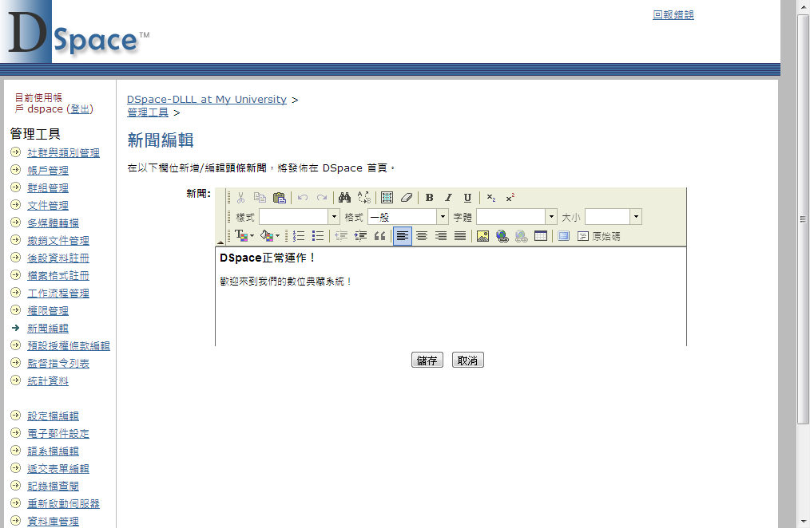
新聞編輯：修改首頁的文字

Slide 31
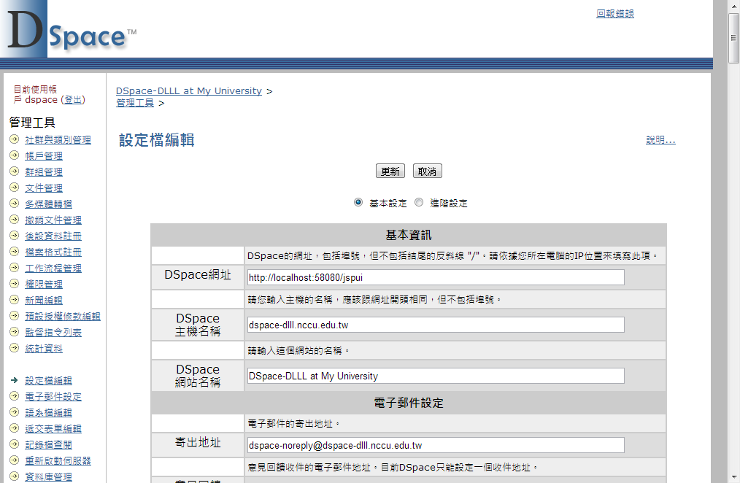
編輯設定檔

Slide 32
C. 內容資料層級架構：
社群與類別
Part 2. 系統導覽

Slide 33
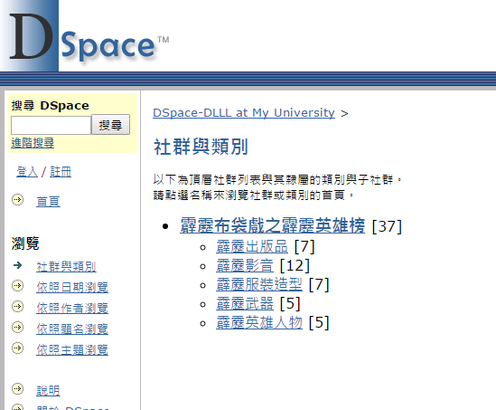
社群
類別

Slide 34
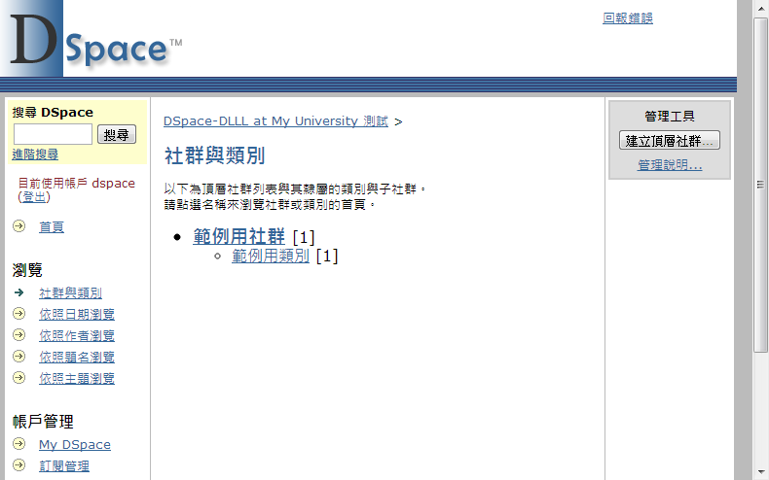
社群與類別
社群
類別

Slide 35
社群與類別 使用方式
社群 (Community)
類別 (Collection)
使用方式：
領域或單位： 教務處、總務處
組別
分類架構
設定：
標題、介紹文件 、標誌圖片
建立子社群
使用方式：存放固定類型文件
校刊 (書)
畢業紀念冊 (書)
相關報導 (新聞)
設定：
標題、介紹文件、標誌圖片
工作流程(權限)
遞交表單與後設資料規範(Metadata Schema)

Slide 36
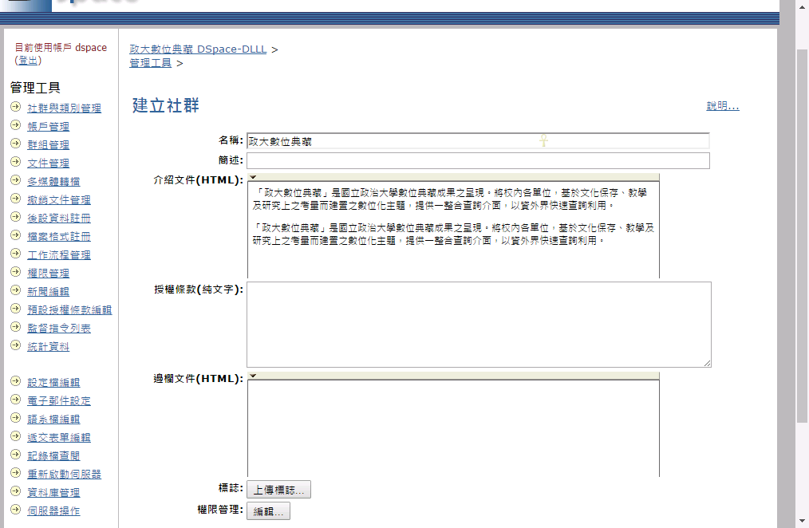
建立社群
名稱
介紹文件
標誌圖片

Slide 37
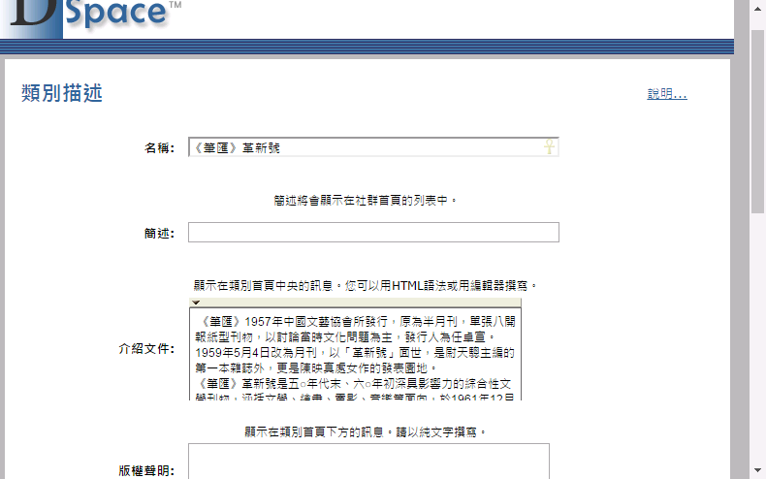
建立類別：類別描述 (1/2)
名稱
介紹文件

Slide 38
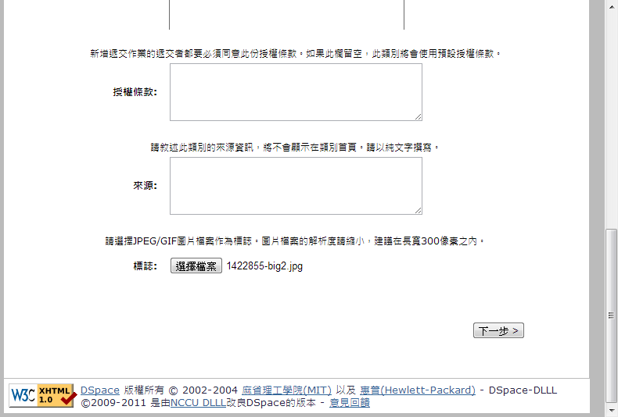
建立類別：類別描述 (2/2)
標誌圖片

Slide 39
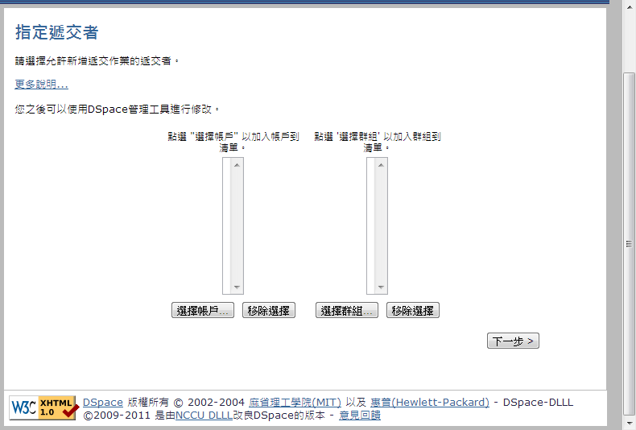
建立類別：指定遞交者 (工作流程)

Slide 40


工作流程運作模式
遞交者
新增
遞交者
助理
遞交
協助建檔
步驟2 查核者
圖書館員
步驟2查核者
認可/駁回/編輯
X駁回
O認可
檢查建檔 正確性
編輯後設資料
完成
典藏步驟
文件

Slide 41
D. 建檔：新增遞交作業
Part 2. 系統導覽

Slide 42
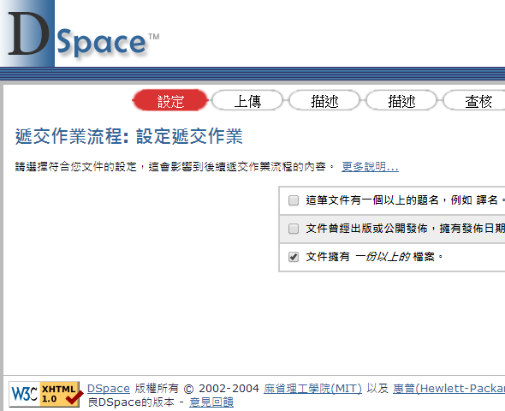
遞交流程功能
指定類別
遞交作業設定
上傳檔案
描述後設資料
查核
授權
Notes:
設定遞交作業
上傳檔案
描述後設資料
查核遞交作業
確認授權條款
完成

Slide 43
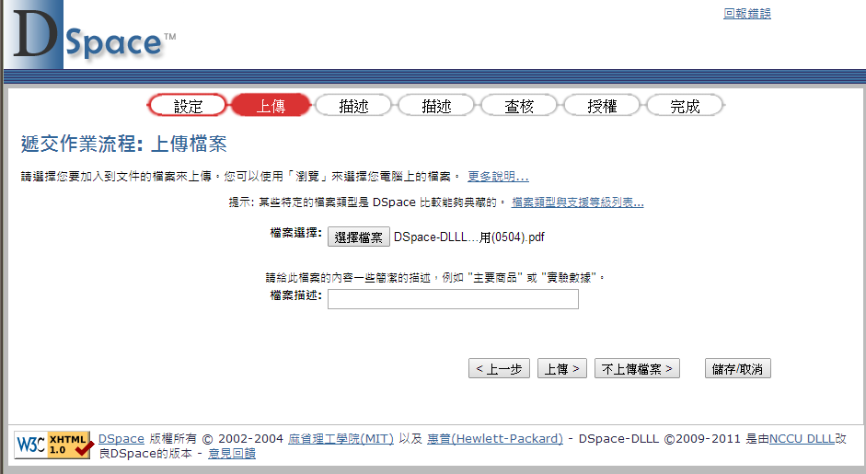
遞交作業流程：上傳檔案

Slide 44
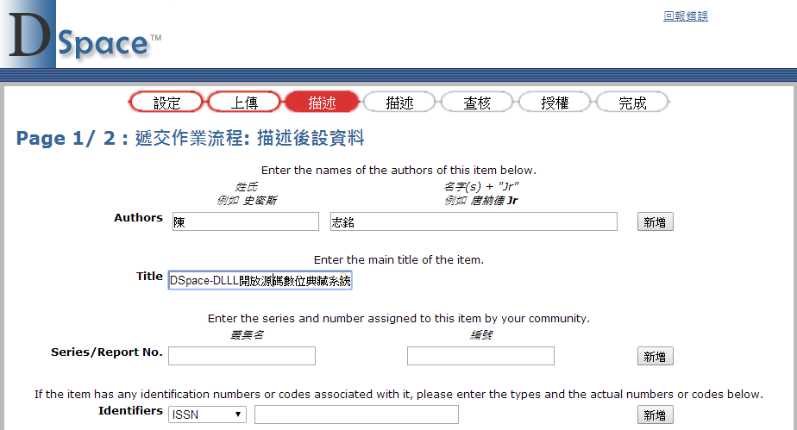
遞交作業流程：描述後設資料

Slide 45
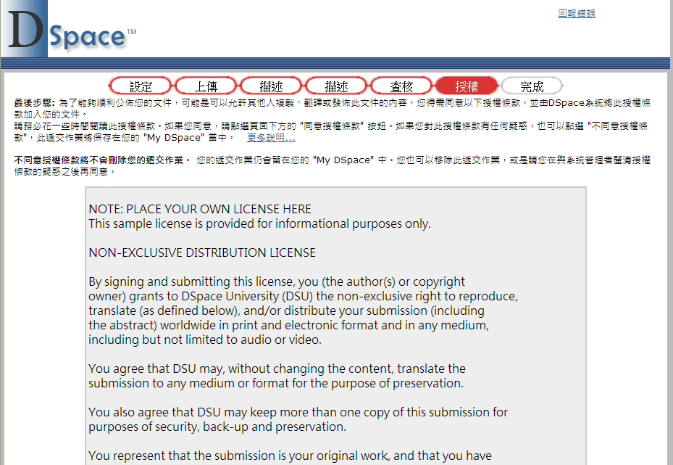
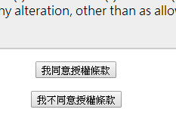
遞交作業流程：授權

Slide 46
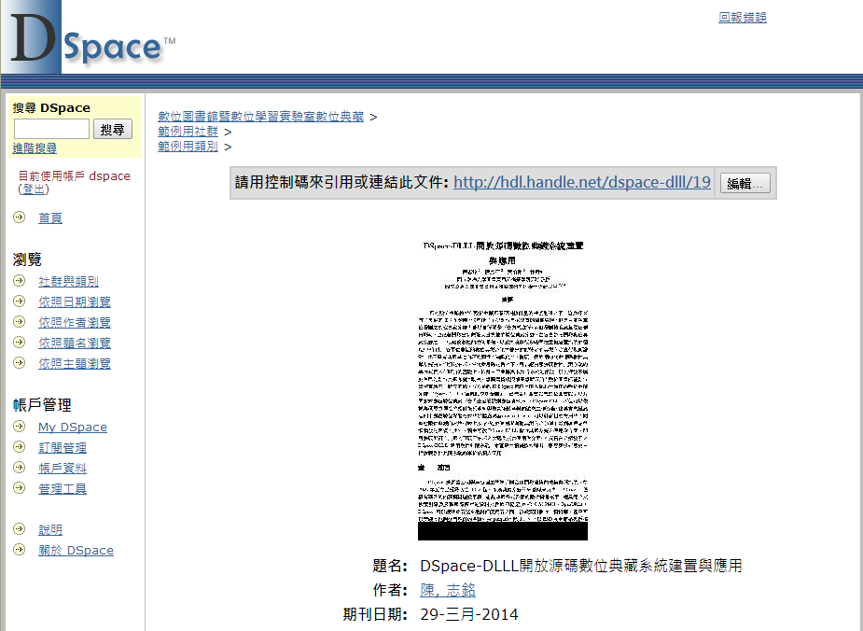
檢視建檔完成的文件

Slide 47
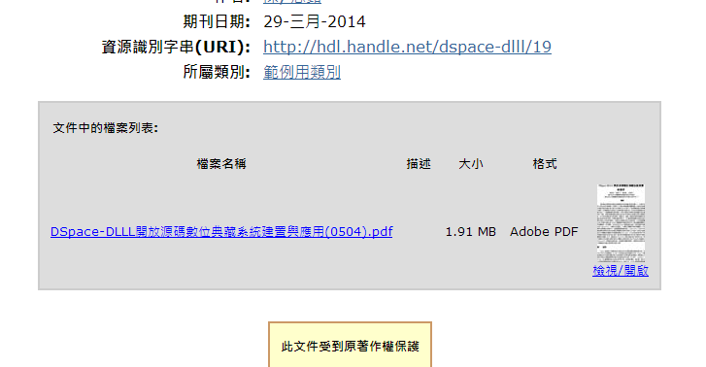
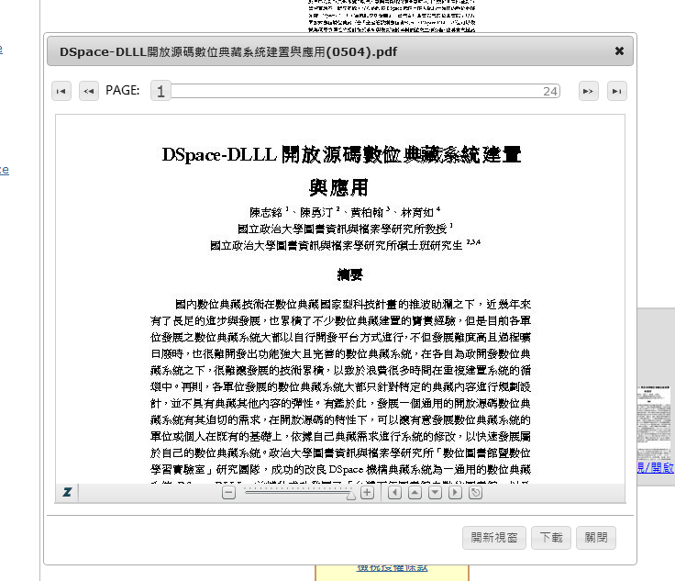
PDF線上檢視
可放大/縮小

Slide 48
E. 遞交表單
Part 2. 系統導覽

Slide 49
遞交表單的組成
頁
欄位設定
後設資料欄位
輸入形態

Slide 50
都柏林核心集(DC)後設資料欄位
標題 dc.title
著作者 dc.creator
格式 dc.format
描述 dc.description
出版者 dc.publisher
貢獻者 dc.contributor
日期 dc.date
資料類型 dc.type
主題∕關鍵字 dc.subject
資料識別 dc.identifier
來源 dc.source
語言 dc.language
關連 dc.relation
範圍 dc.coverage
授權管理 dc.rights
Notes:
DC 具有 15 項資料元素作為描述資料的最小核心，包含標題（Title）、著作者（Creator）、格式（Format）、描述（Description）、出版者（Publisher）、貢獻者（Contributor）、日期（Date）、資料類型（Resource Type）、主題∕關鍵字（Subject and Keywords）、資料識別（Resource Identifier）、來 源（Source）、語 言（Language）、關 連（Relation）、範 圍 （Coverage）及授權管理（Rights Management）等

Slide 51
輸入型態 (1/3)
DSpace-DLLL開發
所見即得表單
檔案上傳
臺灣地址
XML後設資料
單欄 onebox
雙欄 twobox
多行 textarea
姓名 name
日期 date
集叢編號 series
下拉式選單 dropdown
條列選單 list

Slide 52

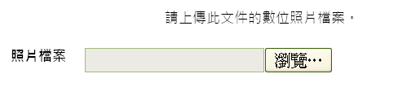
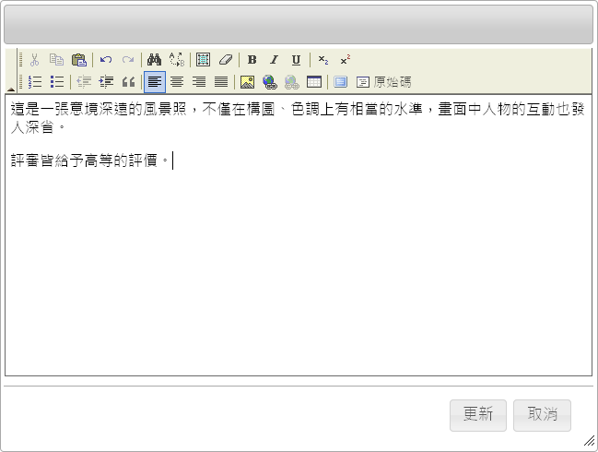
輸入型態 (2/3)
單欄表單
onebox
檔案上傳表單
fileupload
所見即得表單
texteditor

Slide 53
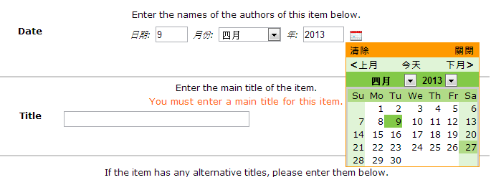
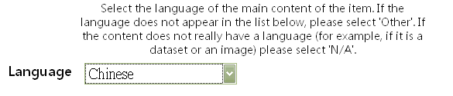
輸入型態 (3/3)
日期表單
date
Pair
displayed (顯示值) | Stored (儲存值)
中文 | zh_tw
下拉式表單
dropdown

Slide 54
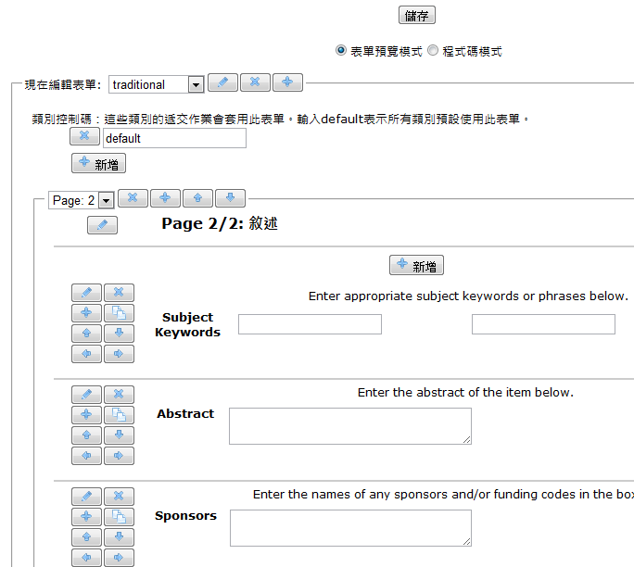
遞交表單編輯工具
表單設定
頁設定
欄位設定

Slide 55
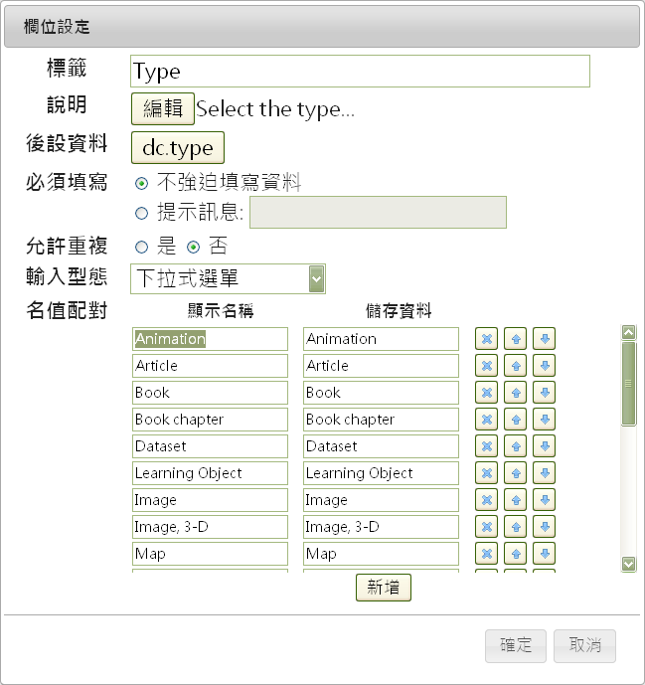
遞交表單編輯欄位設定
後設資料 欄位
必須填寫
允許重複
輸入形態
Notes:
後設資料欄位
必須填寫
輸入形態
允許

Slide 56
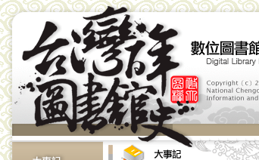
應用與進階開發實例1
臺灣百年圖書館史 數位圖書館
Part 3.
‹#›
http://tlh.lias.nccu.edu.tw

Slide 57
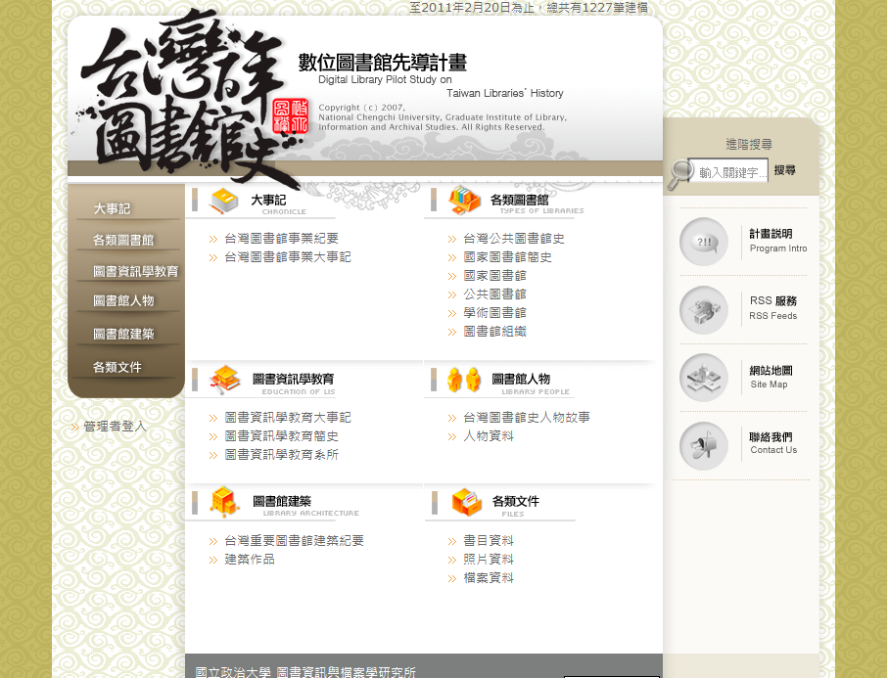
首頁

Slide 58
建置背景、內容與成果
國立政治大學圖書資訊與檔案學研究所於政治大學發展一流頂尖大學計畫支援，以DSpace-DLLL為基礎發展
以臺灣圖書館事業過去百年發展歷史為主，時間範圍包括1900年至2006年
涵蓋圖書館事業綜述、國家圖書館、公共圖書館、學術圖書館、圖書館相關學會、圖書資訊學教育、圖書館事業歷史、大事紀要、圖書館建築、人物、事件等
2016年11月為止已有1262筆建檔

Slide 59
內容資料層級架構
[社群] 大事記
[社群] 臺灣圖書館紀要
[社群] 臺灣圖書館事業大事記
[社群] 各類圖書館
[社群] 臺灣公共圖書館史
[社群] 國家圖書館簡史
[類別] 國家圖書館
[類別] 公共圖書館
[類別] 學術圖書館
[類別] 圖書館組織
[社群] 圖書資訊學教育
[社群] 圖書資訊學教育大事記
[社群] 圖書資訊學教育簡史
[類別] 圖書資訊學教育系所
[社群] 圖書館人物
[社群] 台灣圖書館史人物故事
[類別] 人物資料
[社群] 圖書館建築
[社群] 台灣重要圖書館 建築紀要
[類別] 建築作品
[社群] 各類文件
[類別] 書目資料
[類別] 檔案資料
[類別] 照片資料

Slide 60
多層次後設資料規範的設計
基本資料
簡史
組織編制
圖書館組織教育系所
大事記
建築物
相關人物
出版品
照片
檔案
建築物名稱
尺寸大小
主題關鍵詞
建築物描述
創作者
建造日期
建築物地點
檔案名稱
內容主題
摘要
保存狀況
取得方式
保存年限
檔案產生者
檔案日期
基本資料
個人簡介
紀事年表
作品目錄
獎項
檔案照片
題名
作者
簡述
出版資料
內容主題
關鍵詞
語文
作品名稱
主題關鍵詞
作品摘要
作品保存狀況
作品取得方式
創作者
日期
地點

Slide 61
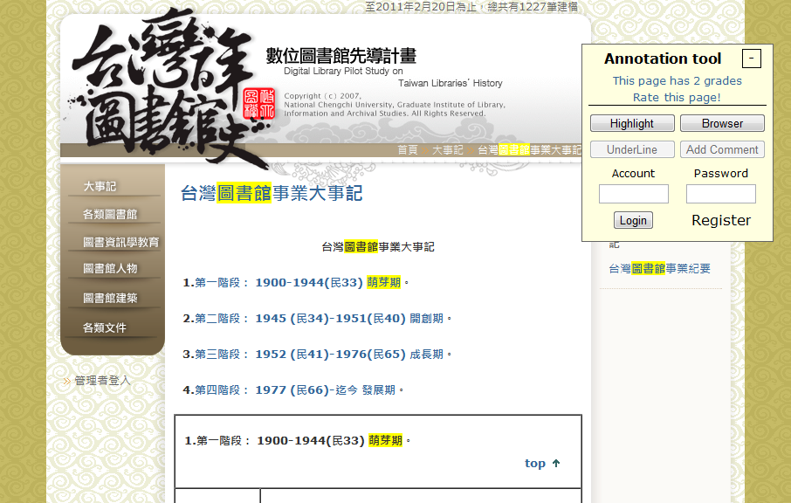
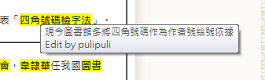
線上標註典藏讀者知識

Slide 62
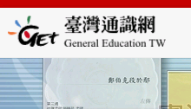
應用與進階開發實例2
教育部臺灣通識網
Part 3.
‹#›
http://get.aca.ntu.edu.tw/

Slide 63
建置背景、內容與成果
教育部高教司於97年4月起，開始積極推動與建置一整合國內、外通識教育資源之資訊服務平臺─「臺灣通識網」
「臺灣通識網」每門課程內容包含課程大綱、講義、影音課程、延伸閱讀、教師簡介等，亦可下載課程教材包使用。
國立台灣大學自102年度起接辦前述計畫並成立「臺灣通識網推廣中心」，肩負「臺灣通識網」的營運與推廣任務，為開放式課程理念的落實共同努力
2016年7月為止，建立了166筆課程，共有70所學校參與

Slide 64
課程資料庫 首頁
Notes:
課程資料庫分成「優質通識課程資料庫」與「通識課程基本資料庫」

Slide 65
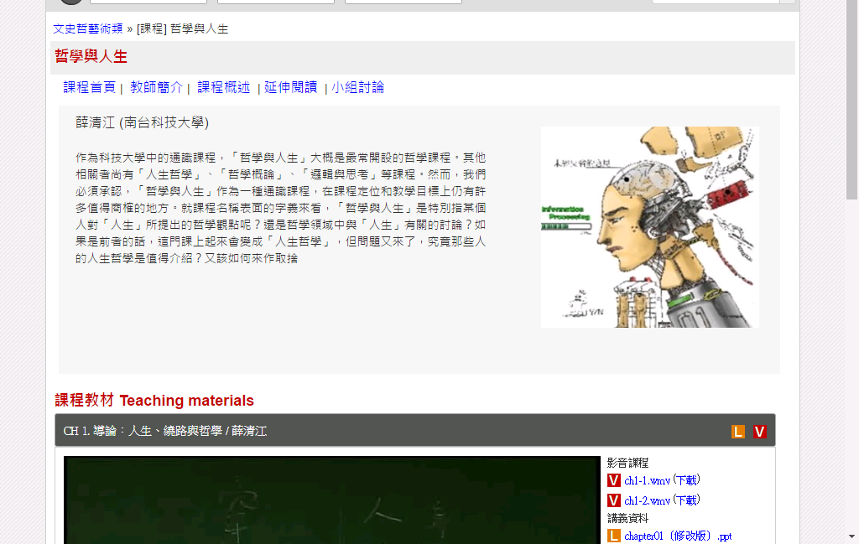
哲學與人生 課程主頁
Notes:
優質課程會典藏課程的基本資料、每堂課的單元與內容，課程教材包與教材簡介
單元與內容裡面再依資料類型不同，依單元列出講義資料、延伸閱讀、影音課程、小組討論等等

Slide 66
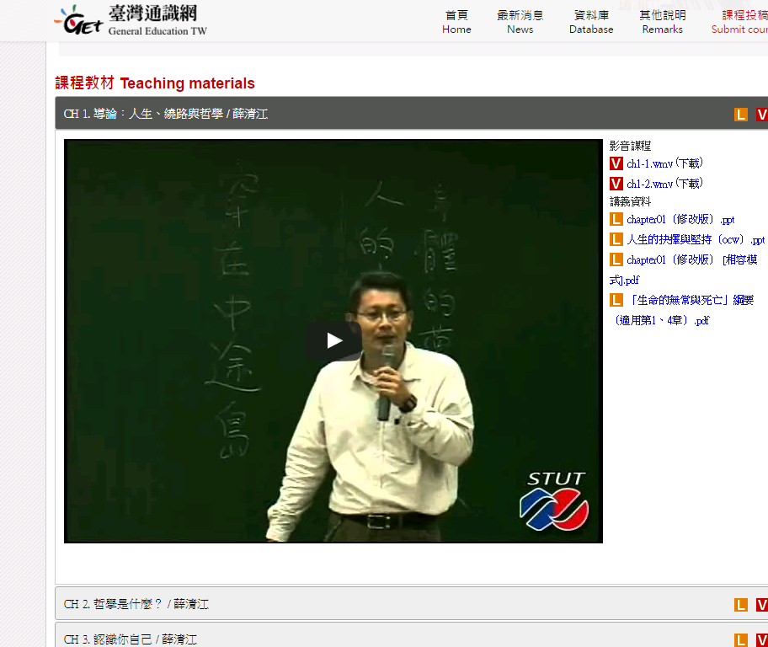
支援影音課程線上播放
支援格式：
MPEG
MP4
AVI
FLV
WMV
PowerCAM
串流大師
等多種格式

Slide 67
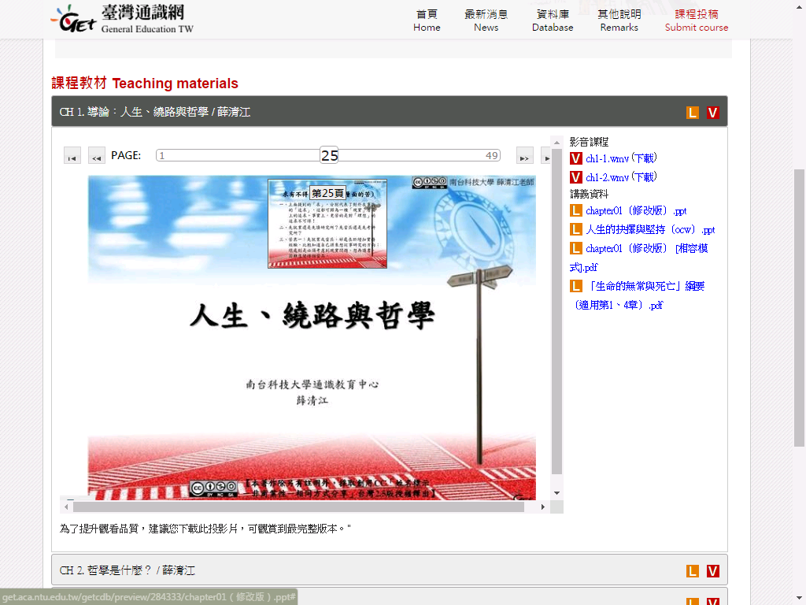
課程講義線上瀏覽
支援格式：
PowerPoint
PDF
Word
OpenOffice
等等多種格式

Slide 68
結語
Part 4.

Slide 69
結論
善用開放原始碼系統建置數位典藏
DSpace-DLLL受惠於BSD授權條款，成為建構數位典藏系統的穩定基石
高度客製化彈性，可規劃典藏任意主題之數位典藏系統，節省自行開發的成本
數位典藏可結合讀者閱讀知識典藏
讀者閱讀數位典藏內容後的大量成果與歷程，數位典藏可加以應用與典藏，使典藏數位物件的資料庫晉升成為不斷成長的知識庫
以數位典藏技術支援MOOCs數位學習
典藏優質課程內容，提供學生自行線上學習，以數位典藏技術支援數位學習的推動

Slide 70
參考資料 (1/2)
NTU Library IR team（2016年7月7日）。臺灣機構典藏 NTUR:主頁。臺灣機構典藏 NTUR。上網日期：2016年7月7日，檢自：http://ntur.lib.ntu.edu.tw/
國立政治大學圖書資訊與檔案學研究所（2016年7月6日）。臺灣百年圖書館史數位圖書館先導計畫 主頁。臺灣百年圖書館史數位圖書館先導計畫。上網日期：2017年7月6日，檢自：http://tlh.lias.nccu.edu.tw
政治大學圖書館（無年代）。政治大學圖書館網站。政治大學圖書館網站。上網日期：2016年7月6日，檢自：http://www.lib.nccu.edu.tw/
臺灣大學圖書館（無年代）。NTUR Wiki: Main。機構典藏計劃網站。上網日期：2016年7月6日，檢自：http://ir.org.tw/
臺灣通識網推廣中心（2016年7月6日）。臺灣通識網: 開放式通識課程。臺灣通識網。上網日期：2016年7月6日，檢自：http://get.aca.ntu.edu.tw/getcdb/
蔡永橙、黃國倫、邱志義（2007）。數位典藏技術導論。台北市：國立臺灣大學出版中心。

Slide 71
參考資料 (2/2)
陳勇汀（2015）。建構整合異質性數位典藏之開放原始碼資源探索系統先導研究。2015 圖書館與資訊社會研討會會議論文集。圖書館與資訊社會研討會，新北市：輔仁大學圖書資訊學系、輔仁大學圖書館。
陳志銘、陳勇汀（2014）。DSpace開放源碼數位典藏系統建置理論與實務。臺北市：文華圖書館管理。
陳志銘、陳勇汀、黃柏翰、林育如（2011年5月27日）。DSpace-DLLL開放源碼數位典藏系統建置與應用。數位檔案加值與教學應用研討會，臺北市：國立政治大學圖書資訊與檔案學研究所。
Balnaves, E. (2013). From OPAC to Archive: integrated discovery and digital libraries with open source. Retrieved from http://library.ifla.org/id/eprint/79
Clough, P., Tang, J., Hall, M. M., & Warner, A. (2011). Linking archival data to location: a case study at the UK National Archives. Aslib Proceedings, 63(2/3), 127-147. doi:10.1108/00012531111135628
MIT Libraries. (2016, July 6). DSpace@MIT: Home. DSpace@MIT. Retrieved July 6, 2016, from https://dspace.mit.edu/

Slide 72
感謝聆聽 歡迎發問
信箱：pudding@nccu.edu.tw
網誌：http://blog.pulipuli.info

